Slide 1
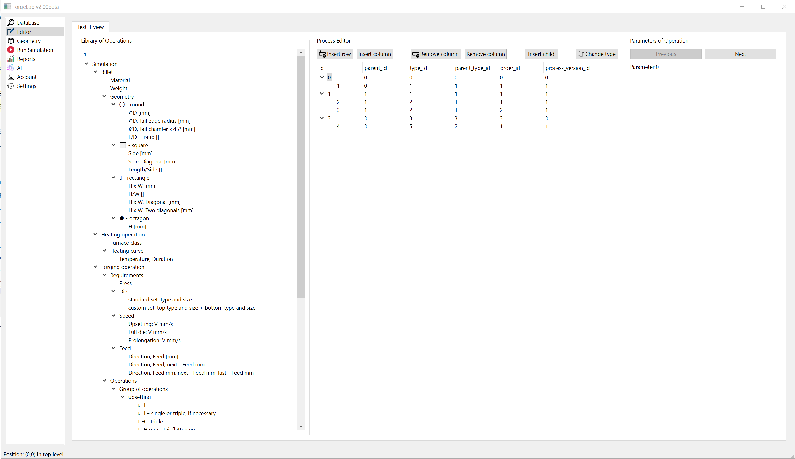
Техническое задание:
О Программе:
Разрабатываемая Программа – это классический клиент базы данных SQL.
Реализована с помощью Qt6 на Python.
Программа уже есть. Необходимо доработать часть её.
Главная задача разработки Программы:
Программа создаётся для создания и редактирования технологического Процесса. Составление технологического Процесса это главная задача Программы. Все функции в Программе нацелены на создание и редактирование Процесса. Точнее, на быстрое и удобное создание и редактирование Процесса.
В чём состоит Техническое задание:
Задание на 90% относится к архитектуре Model/View/Delegates модуля Qt6 для виджета «Процесс» и виджета «Параметры». Оба виджета на картинке выглядят не так как требуется. На следующих страницах дано текстовое описание того как они должны работать. Виджеты и соответствующие модели уже реализованы, но не работают как нужно. Их нужно переделать или заново написать, если так будет проще.
Ещё 10% относится к оптимизации SQL таблиц и SQL запросов под требования реализованной вами архитектуры Model/View/Delegates приложения.
Библиотека
Процесс
Параметры

Slide 2
Техническое задание:
О виджете «Библиотека»:
Библиотека уже реализована с помощью классов QAbstractItemModel и QTreeView.
Библиотека работает нормально. Переделывать её не нужно.
Всего в Библиотеке доступно около 80 Типов стандартных Операций.
Типы и Свойства Операций можно извлечь из узлов модели Библиотеки через: QStandardItem.data(Qt.DisplayRole), QStandardItem.data(Qt.UserRole + 1), … , QStandardItem.data(Qt.UserRole + 9)
Исходные данные Библиотеки хранятся в SQL таблице ‘operations_library’.
Библиотека нужна чтобы добавлять Операции в Процесс. Добавление ещё не работает, и его нужно реализовать. Добавление должно быть реализовано через перетаскивание Операций или двойным кликом на Операцию в Библиотеке.
О виджете «Процесс»:
Виджет Процесс нужен для создания и редактирования технологического Процесса. Данные в виджете Процесс – это и есть технологический Процесс. Составление технологического Процесса это главная задача Программы. Все функции в Программе нацелены на создание и редактирование Процесса, а точнее на быстрое и удобное создание и редактирование Процесса.
Процесс состоит из стандартных Типов Операций. Стандартные Типы Операции хранятся в Библиотеке.
Процесс может включать все 80 Типов Операций, или только несколько Типов. Изначально Процесс пустой и с помощью виджетов «Библиотека» и «Процесс» этот Процесс наполняется Операциями.
Некоторые Типы Операций могут повторяться в Процессе многократно, а другие - только один раз. Это одно из свойств Операций: повторяемая или уникальная.
И Библиотека и Процесс имеют иерархическую структуру данных.
У Операций есть свойство «Родительских Тип». То есть Операция может быть добавлена только в качестве дочерней и только к определённому Родительскому Типу Операций. Поэтому Операции из Библиотеки не могут быть добавлены в Процесс куда угодно. Операции могут быть добавлены только «на своё место». Это ограничение должно быть реализовано в модели данных Процесса.
О Параметрах:
У некоторых Операций есть Параметры.
Количество Параметров может быть от нуля до нескольких.
В свойствах Операций (QStandardItem.data(Qt.DisplayRole), QStandardItem.data(Qt.UserRole + 1), … , QStandardItem.data(Qt.UserRole + 9)) хранятся свойства Параметров: «labels» Параметров и «Ограничения на тип и формат вводимых данных».
Численные, текстовые и логические значения Параметров хранятся в таблицах SQL. Параметры одного Типа Операции хранятся в одной таблице, а Параметры другого Типа Операции – в другой. Всего в библиотеке 80 Типов Операций, но некоторые не имеют Параметров, поэтому таблиц SQL хранения значений Параметров не 80 штук, а всего около 40 таблиц.
Виджет «Параметры» реализован с помощью классов QDataWidgetMapper и QLineEdit. В тестовом режиме (без SQL) виджет «Параметры» работал нормально. После подключения SQL виджет Параметры не был доработан и его надо будет доработать для работы с SQL.

Slide 3
Техническое задание:
Хранение, преобразование и отображение данных:
Все исходные данные хранятся исключительно в SQL таблицах (PostgreSQL). При добавлении, удалении и изменении данных в Графическом интерфейсе, данные должны записываться в SQL «на лету».
Преобразование данных для их отображения выполняется моделями данных Qt6
Отображение данных для пользователя выполняется в виде двух деревьев «Библиотека» и «Процесс», и одной формы из полей ввода данных – «Параметры».
«Библиотека» (“Library of operations”) – это набор доступных Операций (узлы дерева) из которых нужно строить Процесс в «Процессе» двойным кликом или перетаскиванием.
«Процесс» (“Process Editor”) – это отображение Процесса. Предназначен для редактирования Процесса: выбора, удаления, переноса и копирования Операций или групп Операций (узлов или веток дерева) внутри Процесса.
«Параметры» (“Parameters of Operation”) – это поля для ввода или выбора значений параметров Операции (цифровых значений и списков преимущественно). Отображаются поля той Операции, которая выбрана в «Процессе». У каждой Операции количество параметров разное, от нуля до нескольких.
PostgreSQL tables
operation_type_id_1 (id)
operations_library (type_id)
type_id
operations (id, type_id)
id
…
operation_type_id_79 (id)
Qt6 Models
Только чтение операций
QSqlTableModel
class LibraryModel( QStandardItemModel )
class SqlProxyModel( QAbstractProxyModel )
QDataWidgetMapper
Только чтение операций
Удалять, переносить, копировать операции
Добавлять операции
Выбрать операцию для редактирования её параметров
Редактировать параметры операции
Qt6 Views
QtreeView
QtreeView
QlineEdit
‘Library of Operations’
‘Process Editor’
‘Parameters of Operation’

Slide 4
‘main.py’:
class MainUi:
def __init__():
self.right_widget = QStackedWidget()
self.editor_widget = EditorWidget()
self.right_widget.addWidget(self.editor_widget)
class Main(QMainWindow):
def __init__():
self.on_click_load_process_version()
def on_click_load_process_version(self):
self.settings[process_editor_model'] = SqlProxyModel()
self.ui.editor_widget.setup_simulation_model()
editor.py’:
class EditorWidgetUi:
def __init__():
self.tab_widget_children = [TestTab(),]
class EditorWidget():
def __init__():
self.ui = EditorWidgetUi()
def setup_process_editor_model():
for widget in self.ui.tab_widget_children:
widget.setup_process_editor_model()
‘test_tab.py’:
class TestTabUi:
def __init__():
self.library_view = QTreeView()
self.process_editor_view = QTreeView()
self.line_edit_parameters = []
for i in range(max_parameters_count):
self.line_edit_parameters.append(QLineEdit())
class TestTab():
def __init__():
self.ui = TestTabUi()
self.library_model = LibraryModel()
self.ui.library_view.doubleClicked.connect(self.on_doubleclick_library_view)
def on_doubleclick_library_view():
# Добавляет Операцию из Библиотеки в Процесс
def on_click_simulation_view():
# Выбирает операцию в Процессе
Модель данных для Процесса
Инициализация виджета Процесс и связь Процесса с виджетом Параметры

Slide 5
Техническое задание:
Use cases, сценарии использования:
Запуск Программы:
Что уже сделано:
При запуске Программы она подключается таблице SQL ‘process’ и загружает все записи. После чего выбирается запись, где ‘process_id’ = 1.
Затем Программа загружает записи из таблицы ‘process_versions’ , но только те записи где ‘process_id’ = 1. Из загруженных записей выбирается запись где ‘process_version_id’ = 1. Значение 1 записывается в ключ 'process_version_id’ глобального словаря self.settings (self.settings['process_version_id’]).
В ключ self.settings[process_editor_model’] записывается экземпляр пользовательского класса SqlProxyModel()
Что нужно сделать:
Программа создает иерархическую модель данных Процесса – это экземпляр пользовательского класса SqlProxyModel :
Модель данных QSqlTableModel выбирает все записи SQL таблицы ‘operations’ с фильтром ‘process_version_id’ = self.settings[‘process_version_id’]
Примечание: при открытии Программы значение self.settings[‘process_version_id’] = 1.
Затем пользовательский класс SqlProxyModel преобразует «на лету» плоскую таблицу данных в иерархическую структуру с помощью модели данных на базе класса QAbstractProxyModel модуля Qt6.
Для преобразования плоской таблицы в иерархическую структуру используются значения четырёх колонок таблицы SQL ‘operations’:
‘id’ – уникальный номер Операции.
‘parent_id’ – уникальный номер Родительской Операции, а также уникальный номер «Группы Дочерних Операций» одного и того же «Родителя».
‘order_id’ – порядковый номер Дочерней Операции в «Группу Дочерних Операций» (начинается с 1)
‘type_id’ – Тип Операции, соответствует уникальному номеру Типа Операции в Библиотеке (Операция с ‘type_id’ = 1 – это корневой элемент Процесса)
Иерархическая модель данных Процесса SqlProxyModel соединяется с классом QTreeView виджета «Процесс» и Процесс отображается в виде дерева. Дерево имеет только один столбец и множество строк.
В виджете «Процесс» автоматически выбирается корневой узел.
В виджете Параметры отображаются параметры выбранного коревого узла.

